Slide 1
関数
関数とは、データを使って何らかの処理をし、その結果を返す仕組み。
単一行関数
各行に対して処理を行い、行単位で結果を返す。
引数には、列名または実際の値を指定する。
グループ関数(集計関数)
複数の行を1グループとして処理を行い、１つの結果を返す。
引数には列名を指定する。

Slide 2
単一行関数 （参考： https://www.postgresql.jp/document/17/html/functions.html ）
種類 | 関数名 | 働き
文字列関数 | concat ( val1 "any" [, val2 "any" [, ...] ] ) → text | 引数をテキスト形式にしたものを結合します。 NULL引数は無視されます。
 | replace ( string text, from text, to text ) → text | stringに出現する全てのfrom部分文字列をto部分文字列に置換します。
 | substring ( string text [ FROM start integer ] [ FOR count integer ] ) → text | startが指定されていればstart番目の文字で始まるstringの部分文字列を返します。 countが指定されていればcount数の文字を取り出します。 少なくともstartかcountのどちらかを指定してください。
 | upper ( text ) → text | データベースの照合順のルールに従い、文字列をすべて大文字に変換します。
 | lower ( text ) → text | データベースの照合順のルールに従い、文字列をすべて小文字に変換します。
 | trim ( [ LEADING | TRAILING | BOTH ] [ characters text ] FROM string text ) → text | stringからcharacters（空白一文字がデフォルト）に現れる文字のみを含む最長の文字列を先頭、末尾、あるいはその両方（BOTHがデフォルト）から取り除きます。
 | length ( text ) → integer | 文字列内の文字数を返します。
日付操作関数 | now ( ) → timestamp with time zone current_timestamp → timestamp with time zone | 現在の日付と時刻。
 | extract ( field from timestamp ) → numeric | タイムスタンプの部分フィールドの取得。
データ型書式設定関数 | to_char ( timestamp, text ) → text to_char ( timestamp with time zone, text ) → text | 与えられた書式設定にしたがってタイムスタンプを文字列に変換します。
 | COALESCE(value [, ...]) → value | NULLでない自身の最初の引数を返します。

Slide 3
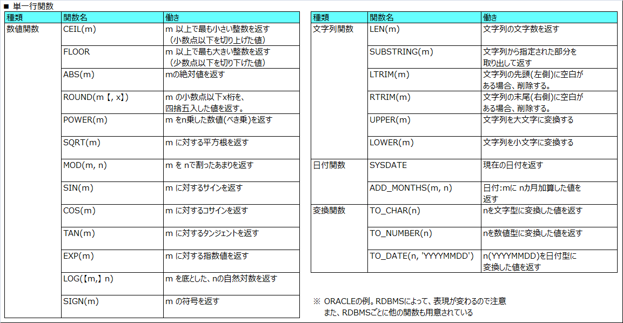
参考：ORACLEの場合

